Slide 1





TuroSpeed
Teodor Ioan Hossu
Alexandru Cristian Maican
Adrian Mărgineanu
Andrei Ion Micuț

Slide 2
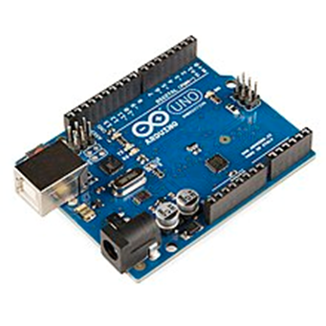
Arduino
O plăcuță Arduino este compusă dintr-un microcontroler Atmel AVR de 8-, 16- sau 32-biți (deși începând cu 2015 s-au folosit microcontrolere de la alți producători) cu componente complementare care facilitează programarea și încorporarea în alte circuite. Un aspect important la Arduino este că acesta dispune de conectori standard, care permit utilizatorului să conecteze plăcuța cu procesorul la diferite module interschimbabile numite shield-uri.
Proiectul Arduino oferă un mediu integrat de dezvoltare (IDE), care este o aplicație cross-platform, scrisă în Java.
Arduino IDE suportă limbajele de programare C și C++ folosind reguli speciale de organizare a codului.

Slide 3
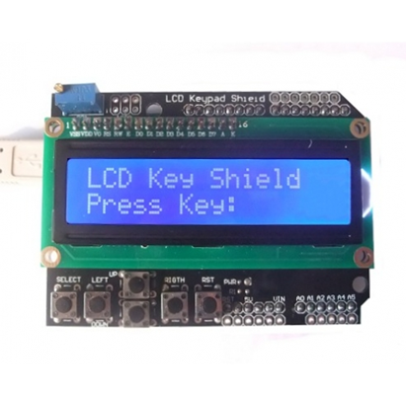
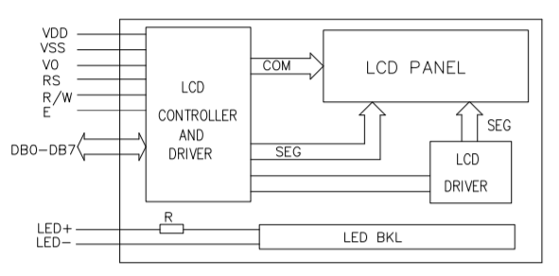
Ecran LCD
Ecranul LCD (Liquid Crystal Display) este un modul electronic de afișare și se găsește într-o gamă largă de aplicații.
Un ecran LCD de 16x2 înseamnă că poate afișa 16 caractere pe linie și există 2 astfel de linii. În acest ecran LCD fiecare caracter este afișat în matrice de 5x7 pixeli. Acest LCD are două registre, și anume Command și Data.

Slide 4
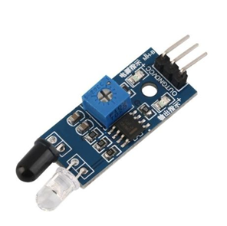
Senzor IR pasiv
Senzorul infraroșu pasiv este un dispozitiv electronic care măsoară radiația infraroșie emisă de obiecte aflate în câmpul său vizual. Este mai ales folosit în construcția detectoarelor de mișcare.
Un detector de mișcare este un dispozitiv de recunoaștere a mișcărilor de corpuri (obiecte, persoane) în vecinătatea lui.
Lumina în infraroșu ajunge la senzorul propriu-zis care transformă această energie infraroșie în energie electrică, care poate fi analizată de un circuit de procesare (procesor) și care va diferenția alarmele false de alarmele reale.

Slide 5
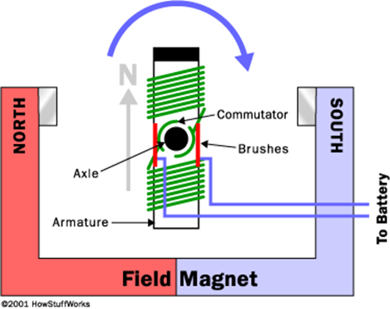
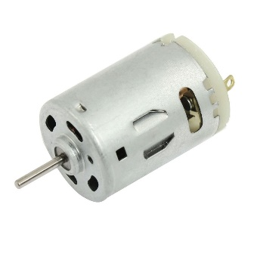
Motor Electric
Armătura este un electromagnet realizat prin înfășurarea sârmelor subțiri în jurul a doi sau mai mulți poli ai unui miez metalic. Are o axă, iar comutatorul este atașat de ax.
Comutatorul și periile lucrează împreună pentru a-i permite fluxului curentului să ajungă la electromagnet și pentru a răsturna direcția pe care electronii o străbat la momentul potrivit.
Magnetul de câmp poate fi în unele cazuri și un electromagnet. Acesta este asemeni unui magnet în formă de potcoavă. Electromagnetul pune în funcțiune un motor electric.

Slide 6

Efectul Stroboscopic
Definiție
Mișcare aparentă
Efectul stroboscopic reprezintă iluzia unei mișcări aparente sau a absenței mișcării, ce are loc când un obiect sau o imagine este observat(ă) la intervale periodice de timp succesive.
Iluzia mișcării aparente rezultă din observarea intermitentă a imaginilor în care pozițiile obiectelor sunt mișcate pe o distanță relativ mică față de cele corespunzătoare imaginilor precedente.
Exemple
Staționare aparentă
Iluminarea unei camere întunecate prin pulsații periodice de luminii.
Proiectarea unei imagini pe un ecran printr-un disc rotativ cu fante care trec alternativ prin fața sursei și opresc proiecția luminii
Iluzia de aparentă lipsă de mișcare sau a unei mișcări încetinite are loc când un obiect aflat într-o mișcare periodică de frecvență f₁, ajunge într-o poziție anterioară.
Notes:
To change the image behind the Mock up.
Select the layer - > Right Click -> Send to Back -> Delete the image -> Drag & Drop your Own Picture -> Send to Back (again)

Slide 7
Implementare
Senzorul IR va funcționa pe post de stroboscop, acesta fiind capabil să detecteze un obiectiv datorită reflexiei luminii pe suprafața obiectului.
Pentru a putea măsura viteza folosind efectul stroboscopic trebuie ca obiectul ce va fi observat să fie complet vizibil pe parcursul întregii rotații.
Obiectul trebuie să aibă un marcaj distinctiv sau o imperfecțiune, ce va fi folosită ca punct de referință.

Slide 8
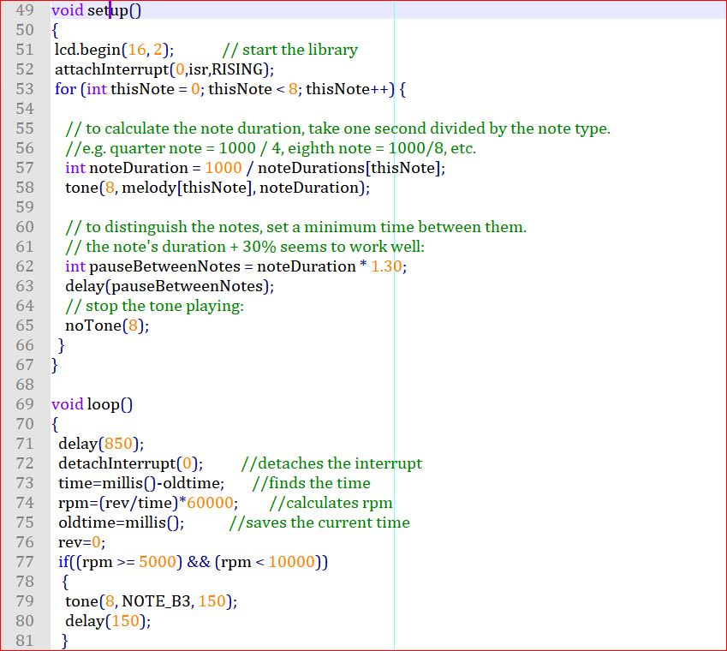
Descrierea codului
Codul are 2 funcții principale: setup și loop.
Funcția setup activează ecranul LCD prin funcția lcd.begin aceasta având rolul de a seta dimensiunile care vor fi utilizate de funcțiile de afișarea a programului.
Funcția loop este acea care efectuează, printr-o structură repetitivă, codul principal.

Slide 9
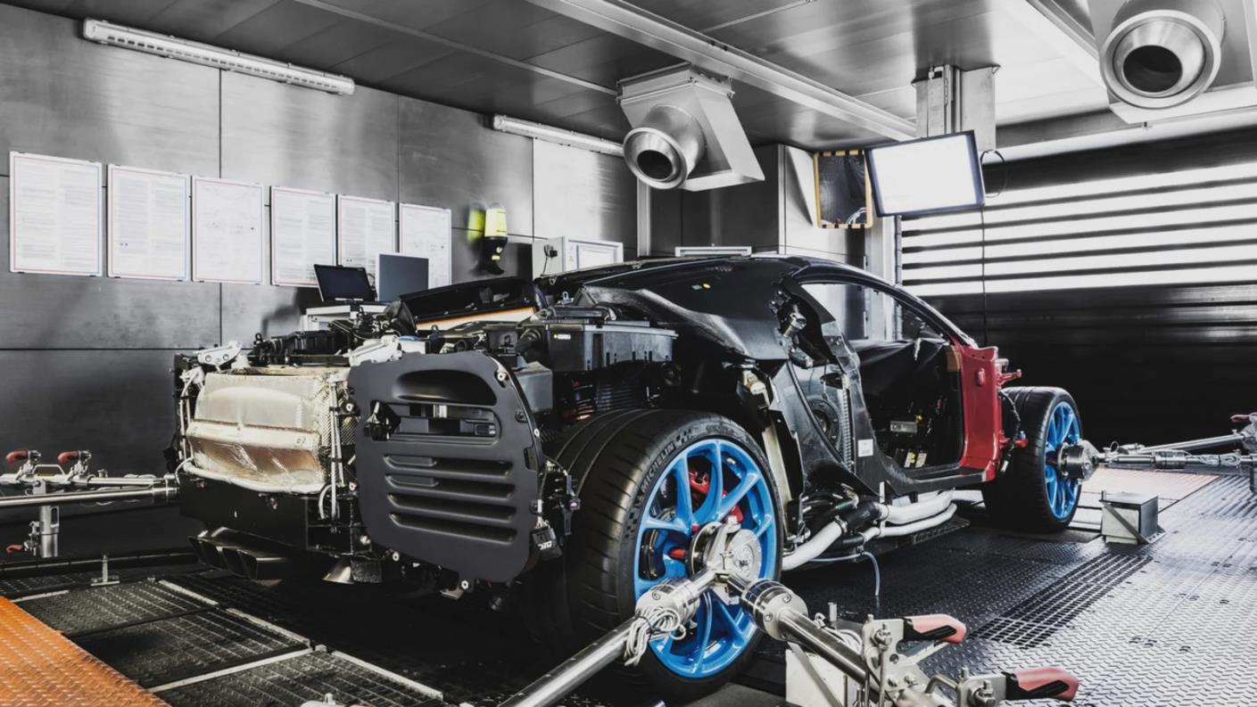
Concluzii
Modulul de control funcționeză in parametrii optimi si cu ajutorul senzorului IR pasiv, determină viteza de rotație a discului. Acest ansamblu are aplicabilitate atât în industria automativă cât și în cea aeronautică.

Slide 10
Eficientizarea costurilor
TEHNOLOGIA
NOASTRĂ
99.66%
REDUCERE A COSTURILOR
$40
vs. $12.000 – preț mediu

Slide 11
VĂ MULȚUMIM!

